Slide 1
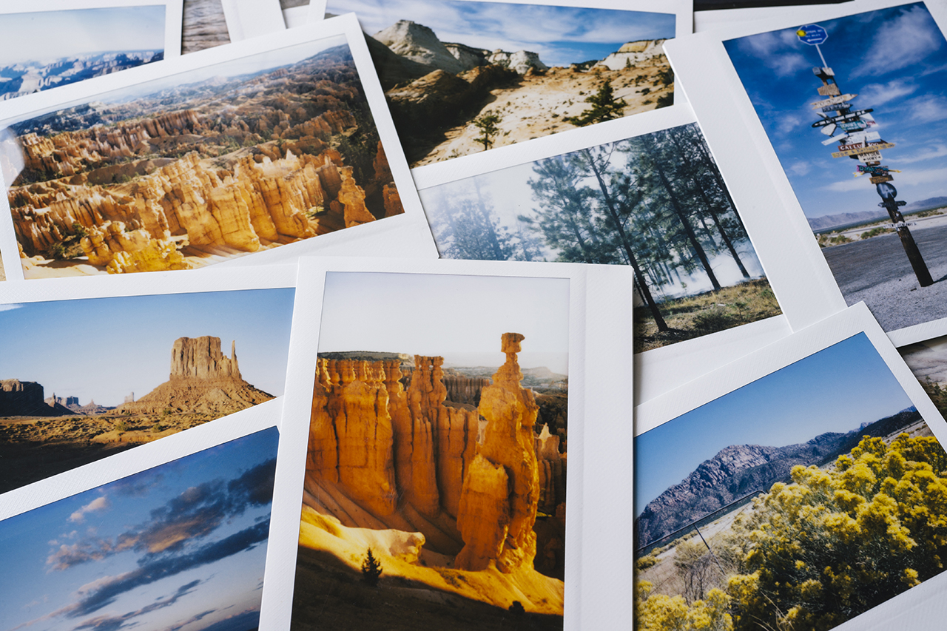

Mon voyage de rêve
Programme: Français cadre
9ᵉ année FSL
All images used in this lesson plan are sourced from the Microsoft PowerPoint image library and are used in accordance with MicrosoAft’s content usage terms

Slide 2


Objectif général de la leçon
Les élèves mènent une enquête personnelle sur leur voyage de rêve, puis créent un mini‑projet de recherche incluant :
une destination francophone ou non francophone,
des informations culturelles,
un itinéraire simple,
un budget réaliste,
une présentation orale ou écrite en français.
Cette tâche soutient les attentes du curriculum : A1 (Interaction orale), A2 (Compréhension orale), B1 (Compréhension écrite), B2 (Production écrite), C1 (Interculturalité).

Slide 3
Question d’amorce en français
« Si tu pouvais voyager n’importe où dans le monde, où irais‑tu et pourquoi ? »
« Qu’est‑ce que tu voudrais voir, manger ou découvrir ? »
Les éléves partagent leurs réponses en petits groupes .

Slide 4

Enquête : recherche guidée
Les élèves choisissent une destination et répondent à des questions simples en français.
Où se trouve ta destination?
Pourquoi veux-tu visiter cet endroit ?
Quelles activités veux-tu faire ?
Quels monuments, musées ou lieux veux-tu voir ?
Quels plats veux-tu goûter ?
Comment est le climat ?
Quelles langues sont parlées ?

Slide 5
Mini‑budget du voyage
Les élèves doivent créer un budget réaliste en utilisant des chiffres approximatifs.
Éléments du budget
Transport : avion, train ou autobus
Hébergement : hôtel, auberge, Airbnb
Nourriture : coût par jour
Activités : musées, visites, excursions
Souvenirs : montant libre

Slide 6
Amorces de phrases pour le budget
Voici des amorces de phrases en français pour aider les élèves à créer un budget simple et réaliste pour leur voyage de rêve. Elles sont courtes, guidées et adaptées à un niveau FSL.
Transport
Le billet d’avion coûte…
Le train/l’autobus pour ma destination coûte…
Le transport total va coûter…

Slide 7
Amorces de phrases pour le budget
Hébergement
Une nuit à l’hôtel coûte…
Je vais rester… nuits.
Le prix total de l’hébergement est…
Nourriture
Je vais dépenser environ… par jour pour la nourriture.
Pour… jours, la nourriture va coûter…

Slide 8
Amorces de phrases pour le budget
Activités
Je veux faire… (activité) et cela coûte…
Les activités vont coûter environ…
Souvenirs
Je veux acheter des souvenirs pour…
Total
Le coût total de mon voyage est…
Mon budget final est…

Slide 9
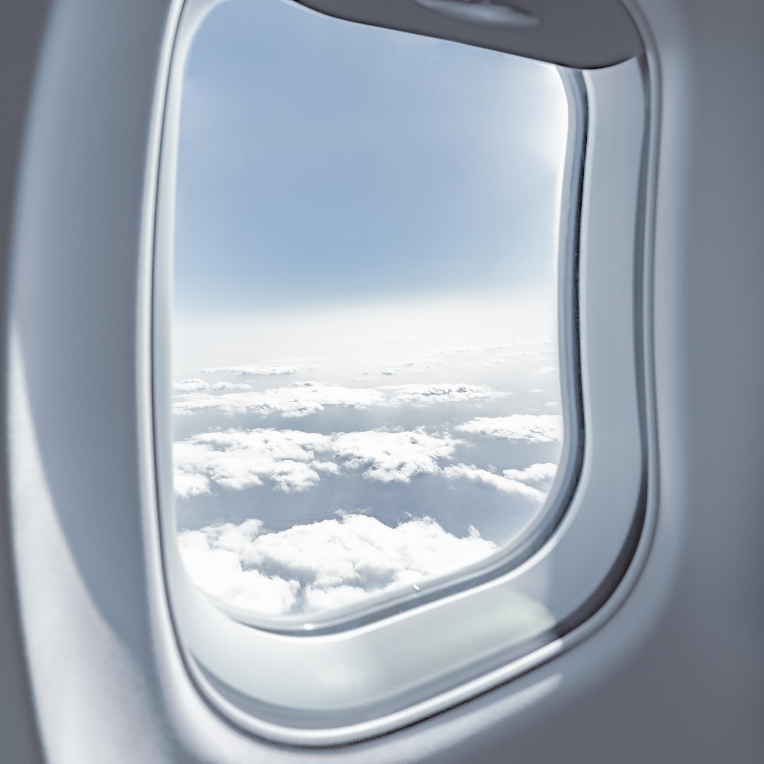
Présentation orale
L’élève présente :
sa destination,
3 activités,
1 élément culturel,
son budget total.

Slide 10



Affiche ou diaporama
Inclure :
images,
phrases simples,
tableau de budget,
5 faits culturels.

Slide 11
Texte écrit
Modèle de phrases :
« Je veux visiter… parce que… »
« Je vais faire… »
« Mon budget total est… »

Slide 12

Évaluation formative intégrée
Critères de succès :
Je parle en français.
J’utilise le vocabulaire du voyage.
Je peux expliquer mon budget.
Je peux répondre à une question.
Auto‑évaluation :
« J’ai bien expliqué ma destination parce que… »
Retour de l’enseignant :
2 forces + 1 prochaine étape.

Slide 13

Ressources suggérées pour cette leçon
Réservation de vols | Air Canada
VIA Rail Canada : Voyages en train au Canada
Réservez des activités, des visites et des billets d’attractions en ligne | GetYourGuide
Tourisme et vacances au Québec, Canada | Site touristique officiel du gouvernement du Québec | Bonjour Québec
Voyage : reportages & photos de destinations

